Slide 1
¡Vamos de compras!

Slide 2
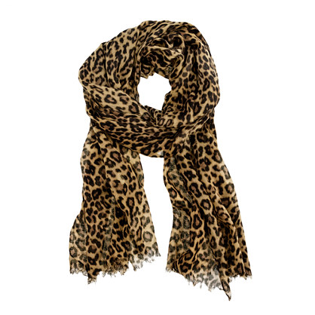
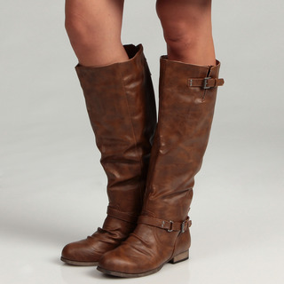
Yo voy a comprar…
…porque…
Me queda(n) bien.
Me gusta(n) mucho.
¡Es una ganga! Cuesta(n)…
Unas botas - $30
Un pañuelo - $30

Slide 3
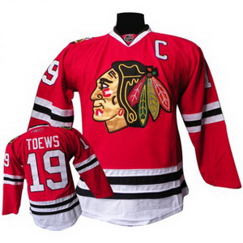
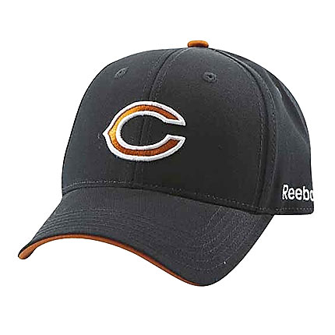
Yo voy a comprar…
…porque…
Me queda(n) bien.
Me gusta(n) mucho.
¡Es una ganga! Cuesta(n)…
Un jersey - $220
Una gorra - $50

Slide 4
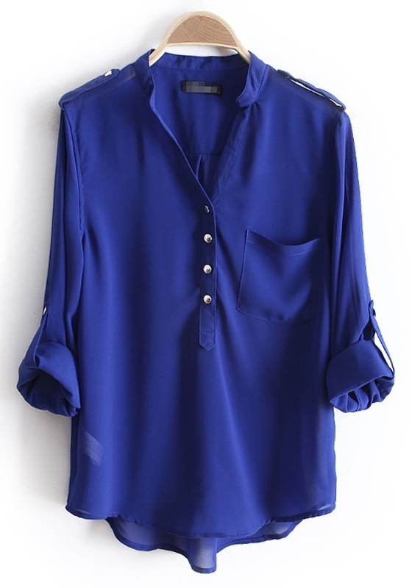
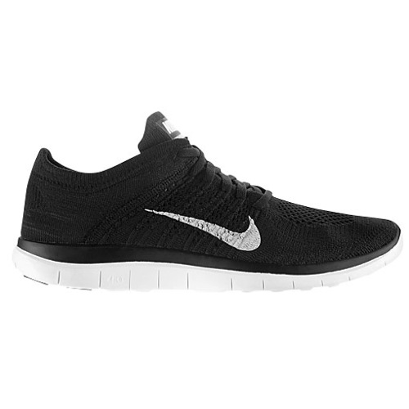
Yo voy a comprar…
…porque…
Me queda(n) bien.
Me gusta(n) mucho.
¡Es una ganga! Cuesta(n)…
Una blusa - $20
Unos tenis - $110

Slide 5
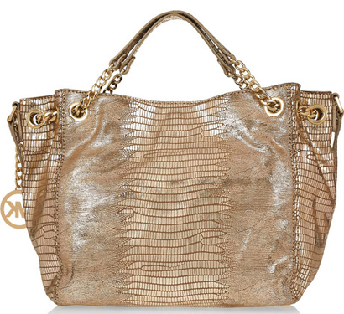
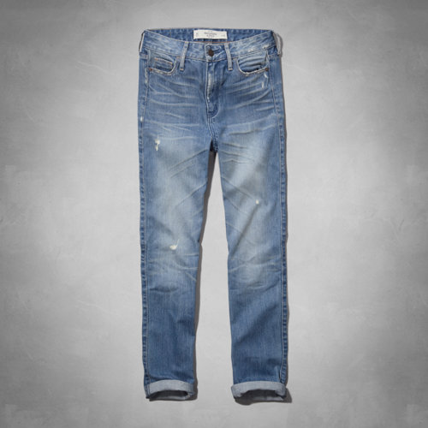
Yo voy a comprar…
…porque…
Me queda(n) bien.
Me gusta(n) mucho.
¡Es una ganga! Cuesta(n)…
Unos jeans - $330
Una bolsa - $650

Slide 6
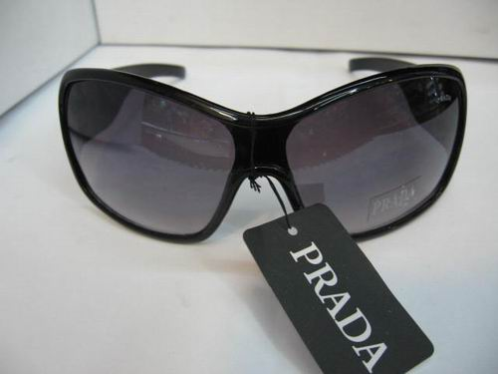
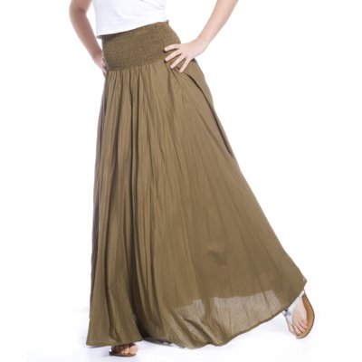
Yo voy a comprar…
…porque…
Me queda(n) bien.
Me gusta(n) mucho.
¡Es una ganga! Cuesta(n)…
Unas gafas de sol - $480
Una falda - $76

Slide 7
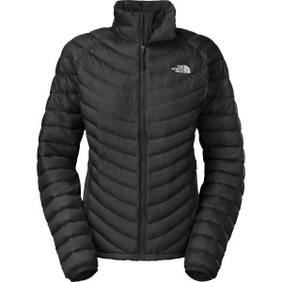
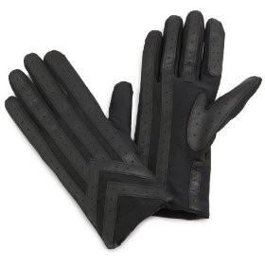
Yo voy a comprar…
…porque…
Me queda(n) bien.
Me gusta(n) mucho.
¡Es una ganga! Cuesta(n)…
Una chaqueta - $158
Unos guantes- $293

Slide 8
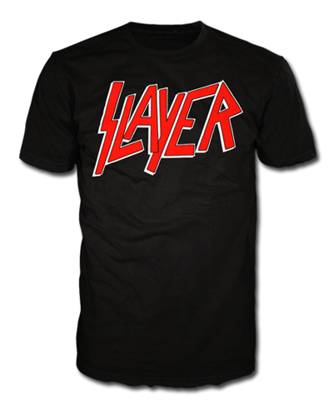
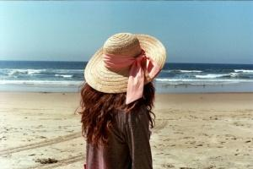
Yo voy a comprar…
…porque…
Me queda(n) bien.
Me gusta(n) mucho.
¡Es una ganga! Cuesta(n)…
Un sombrero - $62
Una camiseta - $45

Slide 9
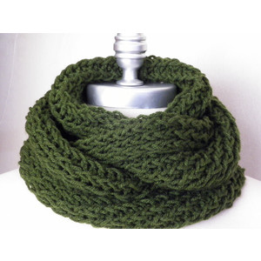
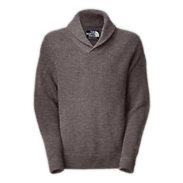
Yo voy a comprar…
…porque…
Me queda(n) bien.
Me gusta(n) mucho.
¡Es una ganga! Cuesta(n)…
Un suéter- $534
Una bufanda- $813

